Slide 1

NAROČITO OPASNE ZARAZNE BOLESTI: OD PRETNJE DO
REALNE SITUACIJE
VETERINARSKI SPECIJALISTIČKI INSTITUT “KRALJEVO”
Iskustva VSI “Kraljevo”
tokom 2025. godine
Zoran Debeljak, A.Tomić, M.Šekler, D.Vidanović, N.Vasković, M.Debeljak, Bojana Tešović, M.Stojanović, K.Matović, M.Kolarević

Slide 2
CILJ PREZENTACIJE
ANALIZA EPI SITUACIJE NAROČITO OPASNIH ZARAZNIH BOLESTI NA
E.P. VSI KRALJEVO U 2025. GODINI
IZBOR STRATEGIJE OTKRIVANJA, SUZBIJANJA I KONTROLE BOLESTI - OSNOVNI PRINCIPI SUZBIJANJA - PROBLEMI
1. KONTEKST SITUACIJE
2. KRIZNA SITUACIJA u 2025.
3. REZULTAT
SPECIFIČNOST PODRUČJA
Tranzitno područje
Više granica (R.Srpska, Crna Gora, Kosovo i Metohija, S.Makedonija) Grčka, Albanija, Rumunija, Bugarska, BiH, Hrvatska, Mađarska
BROJNOST, KARAKTERISTIKE STOČNOG FONDA
EPI-SITUACIJA U OKRUŽENJU
SLINAVKA I ŠAP
(Nemačka, Mađarska, Slovačka)
BOGINJE OVACA I KOZA
Bugarska, Grčka
KUGA MALIH PREŽIVARA
Grčka, Bugarska, Mađarska,
Albanija, Kosovo i Metohija
BOLEST PLAVOG JEZIKA
DIF. DIJAGNOSTIČKI IZAZOVI
Zarazni ektim ...
BOLEST PLAVOG JEZIKA
Juli 2025.
BOGINJE OVACA I KOZA
Septembar 2025.
4. I S H O D
BOGINJE OVACA I KOZA
Suzbijanje, Nadzor
Odjava decembar 2025.
BOLEST PLAVOG JEZIKA
Suzbijanje - kontrola ...

Slide 3
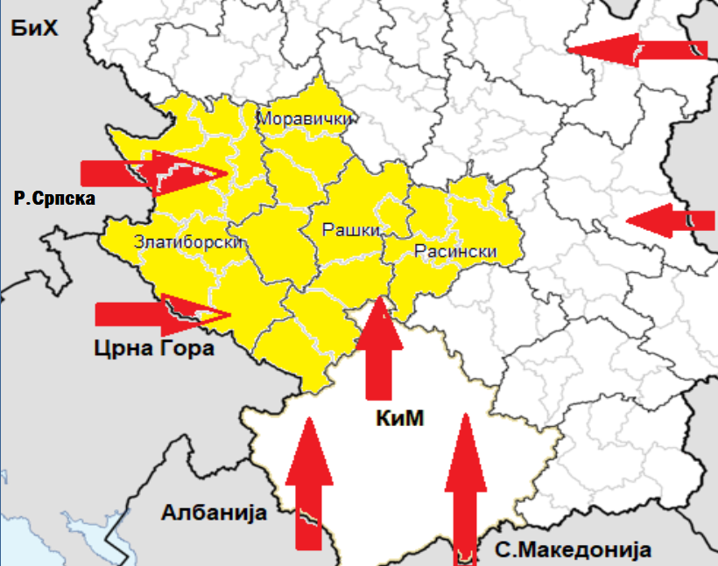
ANATOMIJA RIZIKA - SPECIFIČNOST PODRUČJA
PODRUČJE VSI Kraljevo
Trgovina
Tranzit
Rodbinske veze

Slide 4

ANATOMIJA RIZIKA - SPECIFIČNOST PODRUČJA
STOČNI FOND
PODRUČJE
Brojnost
Raznovrasnost
Ekstenzivno
Intenzivno
Kretanje
Transport
Nelagalna trgov

Slide 5
REGIONALNE EPIZOOTIOLOŠKE PRETNJE u 2025.
1
PRVI NIVO - SLINAVKA i ŠAP
POKRETANJE PREVENTIVNIH MERA
Administrativne (Uvoz granica...)
Praćenje zdr. stanja uveženih živ.
Nacionalni krizni štab
Operativni štab na mivou Vlade
Regionalni centri
Lokalni centri
Epizootiološki sastanci
Edukacija

Slide 6
REGIONALNE EPIZOOTIOLOŠKE PRETNJE u 2025.
1
2
DRUGI NIVO - BOGINJE OV/KOZA
PRVI NIVO - SLINAVKA i ŠAP
STALNO PRAĆENJE EPIZOOTIOLOŠKE SITUACIJE U REGIONU
EDUKACIJA
2025.
Bg 191
Gr 1.701
Ru 27
Tu 79

Slide 7
REGIONALNE EPIZOOTIOLOŠKE PRETNJE u 2025.
1.
2.
DRUGI NIVO - BOGINJE OV/KOZA
3.
TREĆI NIVO - KUGA MALIH PREŽIVARA
PRVI NIVO - SLINAVKA i ŠAP

Slide 8
MATRICA EPIZOOTIOLOŠKIH IZAZOVA I AKTIVNOSTI
Bolest plavog jezika
POREKLO PRETNJE
NIVO
RIZIKA
PREDUZETE
MERE

Slide 9
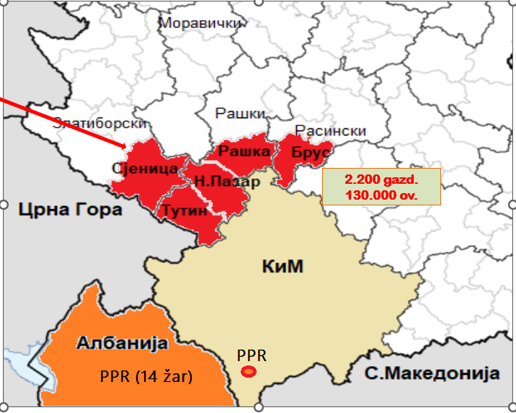
Bolest plavog jezika
Od 15.07.2025.
DEFINISANA “CRVENA ZONA”
DOMINANTNA PRETNJA: PPR
03.09.2025.
2.200 gazd.
130.000 ov.
ZAŠTO OVA ZONA?
Epi sit u okruženju (PPR)
Geografska pozicija
Stočni fond
Rano otkrivanje bolesti

Slide 10

RANO OTKRIVANJE INFEKTIVNIH BOLESTI
NADZOR
PASIVNI-AKTIVNI
SUMNJA
Epizootiološka istraživanja
Klinička slika
Patoanatomske promene
Laboratorijska dijagnostika
DIJAGNOZA
NIVO ZNANJA I SVESTI O BOLESTI
Kapaciteti službe (Ter/RVI/Lab)
Laboratorijski kapaciteti
Stočari
Veterinarski radnici
„RANO OTKRIVANJE BOLESTI ZNAČAJNO UTIČE NA NJEN TOK I ISHOD“
Faktor VREME

Slide 11
EDUKACIJA KAO FOKUS AKTIVNOSTI
EDUKACIJA
PODIZANJE NIVOA ZNANJA I SVESTI O ZNAČAJU BOLESTI

Slide 12
PRELAZAK IZ PRETNJE U REALNOST
24.08.2025.

Slide 13
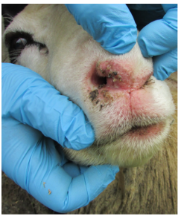
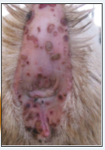
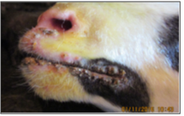
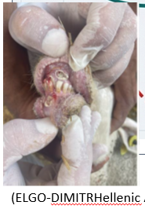
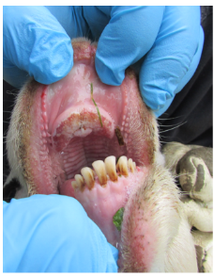
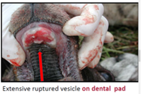
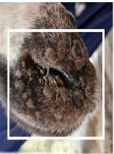
ZNAČAJ DIFERENCIJALNE DIJAGNOSTIKE (epizootiološke, kliničke, laboratorijske)
ZARAZNI EKTIM
KUGA MALIH PREŽIVARA
SiŠ
BPJ
BOGINJE OVACA

Slide 14
BOLEST PLAVOG JEZIKA

Slide 15
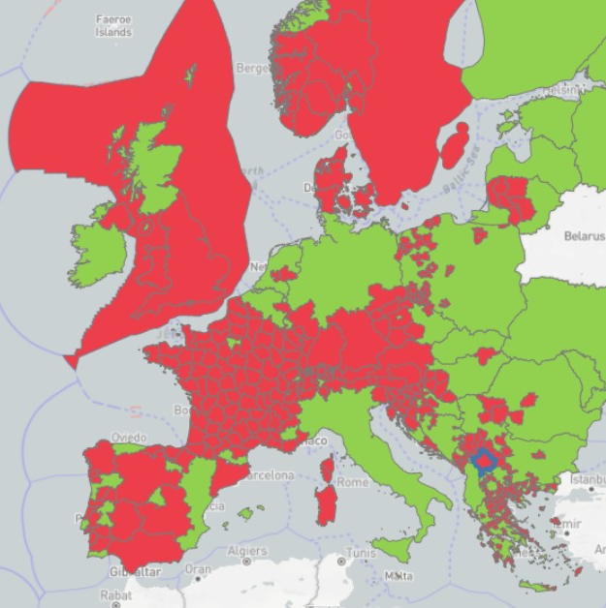
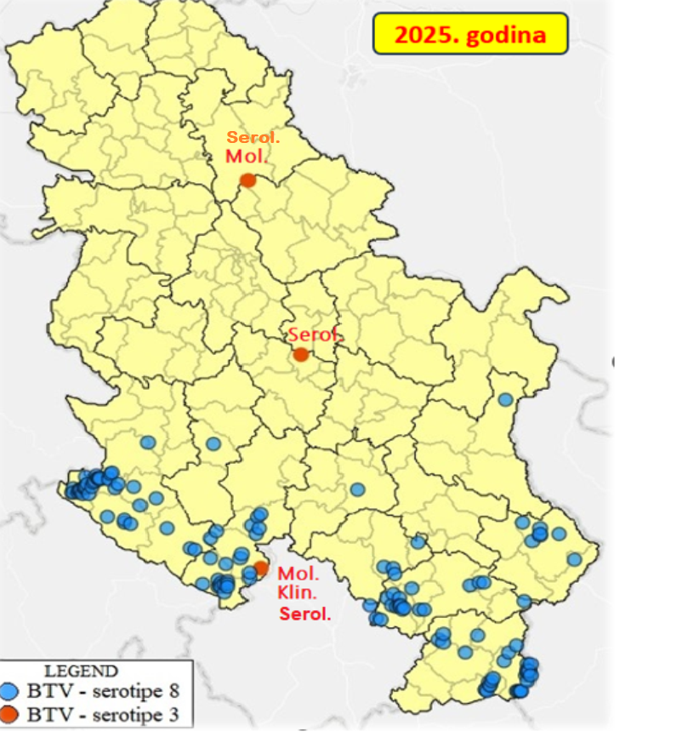
BPJ - Evropa / Srbija 2025.
SEROTIP | BR.ŽARIŠTA
1 | 3
3 | 10.798
4 | 100
5 | 104
8 | 5.944
12 | 1
2025. godina

Slide 16
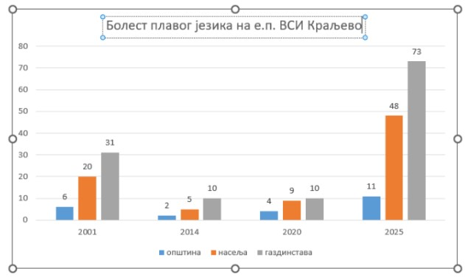
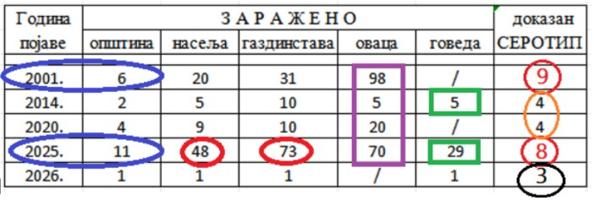
BPJ -VSI Kv
2001-2026.
ČETIRI EPIZOOTIJE
SERITIPOVI: 9, 4, 8 и 3

Slide 17
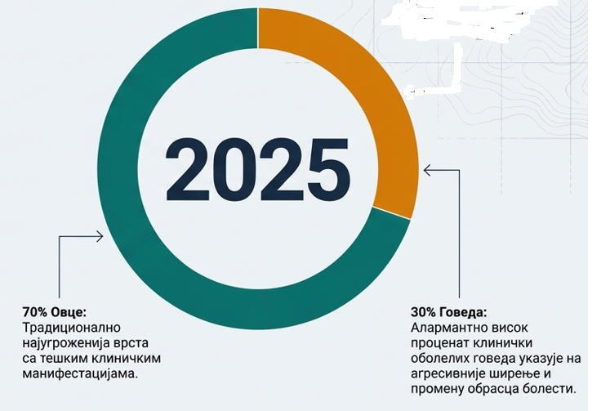
BPJ VSI Kraljevo 2025.
SERITIP: 8

Slide 18
OČEKIVANJA U 2025. godini
Prisutni serotipovi BTV - 8 и 3
Latentne kliconoše iz 2025.
Mogućnost prezimljavanja uzročnika
Brojna prijemčiva populacija
Klimatski uslovi u 2026. (?)
EURL, Algete, Španija
Analiza genetske varijabilnosti
Više reasortiranih sojeva (BTV-1, 3, 4 i 8)
Multiserotipska (DIVA) vakcina
Preporuke EC (DG SANTE)
Dominantni serotipovi BTV 8 i 3
Najveći epi značaj (širenje, kl. slika)
Promena STRATEGIJE kontrole BPJ
ERADIKACIJE – UPRAVLJANJE RIZIKOM
SEROTIP | JAGNJAD |  | OVCE
 | Morbid. | Mortal. | Morbid. | Mortal.
BTV – 8 | 1,6% | 1,6% | 14,3% | 10%
BTV - 3 | 27,3% | 12% | 51% | 6,1%

Slide 19
BOGINJE OVACA I KOZA
(Raška, septembar 2025. godine )

Slide 20
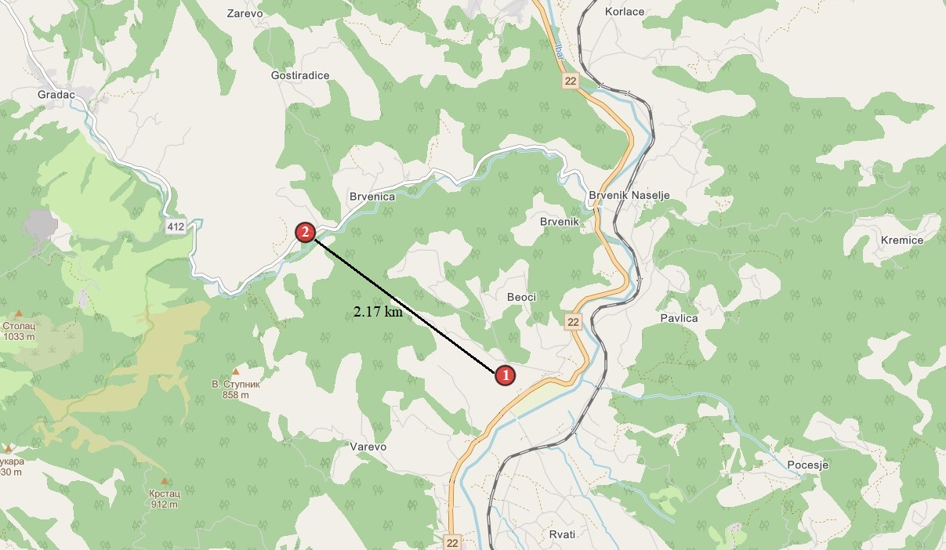
BOGINJE OVACA, opština RAŠKA
17. септембар 2025.
16. септембар 2025.
KLINIČKA SUMNJA
EPI ISTRAŽIVANJE
LAB.ISPITIVANJA
POTVRDA BOLESTI

Slide 21
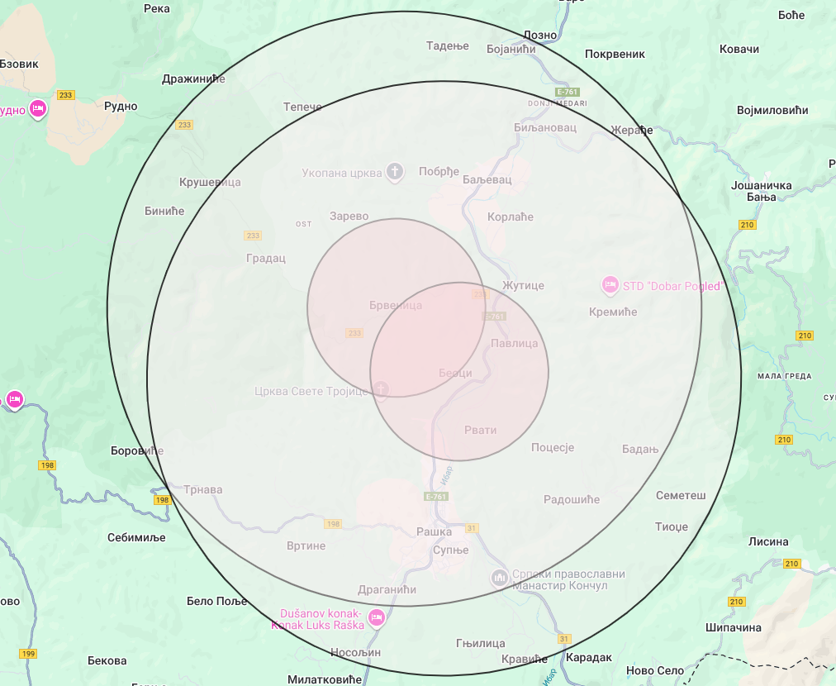
EPIZOOTIOLOŠKA ISTRAŽIVANJA ZAR. I UGROŽ. PODRUČJA
POPIS I AKTIVNI NADZOR U PODRUČJU
CENTAR ZA KONTROLU NAROČITO OPASNIH BOLESTI
EUTANAZIJA 44 OVCE
KONTAKTNA GAZDINSTVA
FIZIČKA BLIZINA I KONTAKT SA ZARAŽENIM GAZD.
RIZIČAN KONTAKT PREKO VETERINARSKIH RADNIKA
ZARAŽENO I UGROŽENO PODRUČJE
16 KONTAKTNIH gazdinstava (320 ovaca)
KLINIČKI I MOLEKULARNI NADZOR
-DVA UZORKOVANJA (5 – 7 DANA)
SVI UZORCI NEGATIVNI
TRI GAZDINSTVA
BOLEST PLAVOG JEZIKA

Slide 22
BOGINJE OVACA, opština RAŠKA
TREĆE ŽARIŠTE, posle 29 dana

Slide 23
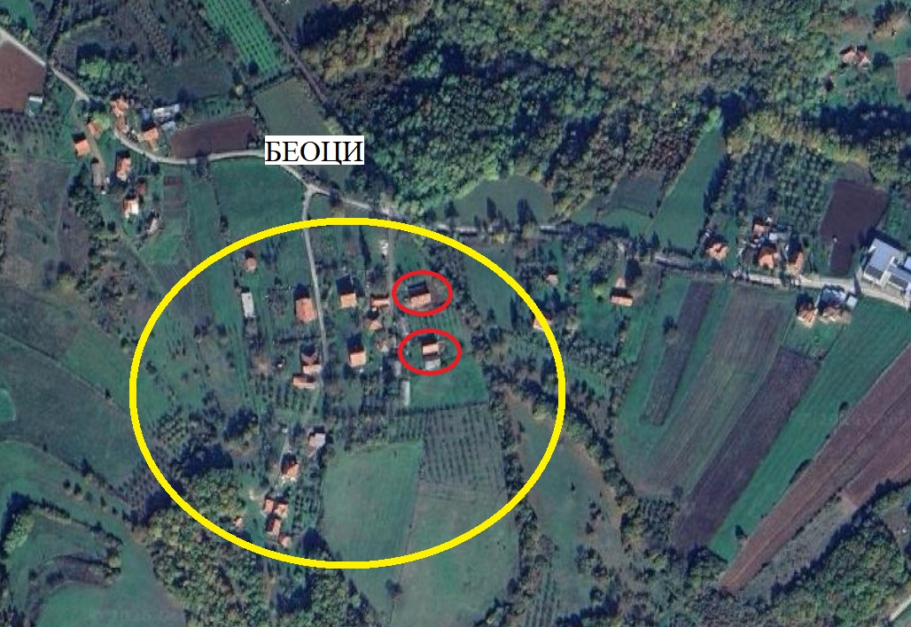
PREVENTIVNA DEPOPULACIJA
GAZDINSTAVA | 6
EUTANAZIJA | 63
LAB. ISPITANO | 16 (25%)

Slide 24
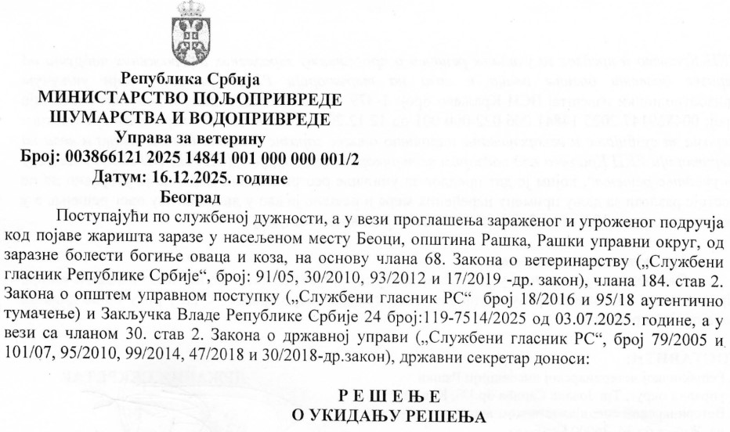
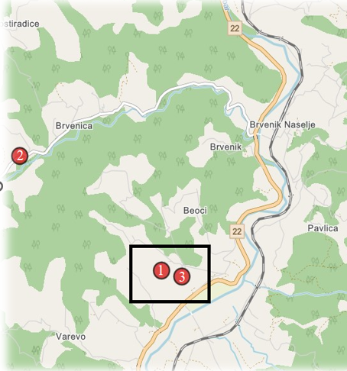
BOGINJE OVACA, opština RAŠKA
UKIDANJE REŠENJA
PASIVNI NADZOR - Lab.ispitivanje
DVA MESECA NAKON POSLEDNJEG SLUČAJA
tri meseca nakon pojave prvog žarišta
ОКРУГ | ОПШТИНА | НАСЕЉА | ГАЗДИНСТАВА | ЖИВОТИЊА
РАШКИ | Рашка | 7 | 12 | 77
 | Тутин | 1 | 1 | 1
 | Нови Пазар | 1 | 1 | 1
 | Краљево | 1 | 1 | 1
РАСИНСКИ | Александровац | 1 | 1 | 5
МОРАВИЧКИ | Ивањица | 1 | 1 | 1
3 | 6 | 12 | 17 | 86
SLOBODNO PODRUČJE

Slide 25
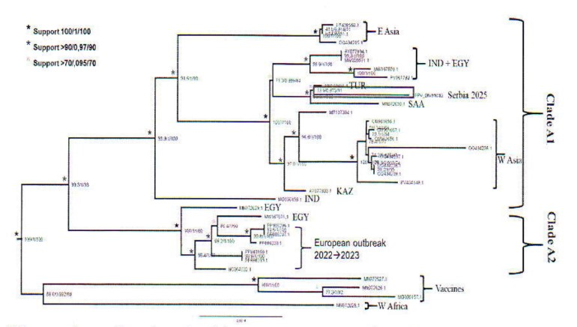
BOGINJE OVACA, opština RAŠKA
FILOGENETSKA ANALIZA
EURL, Belgija, SCIENSANO
SEKVENCIRANJE CELOG GENOMA
Bugarska
Rumunija
Grčka
ANALIZA REZULTATA JE U TOKU

Slide 26
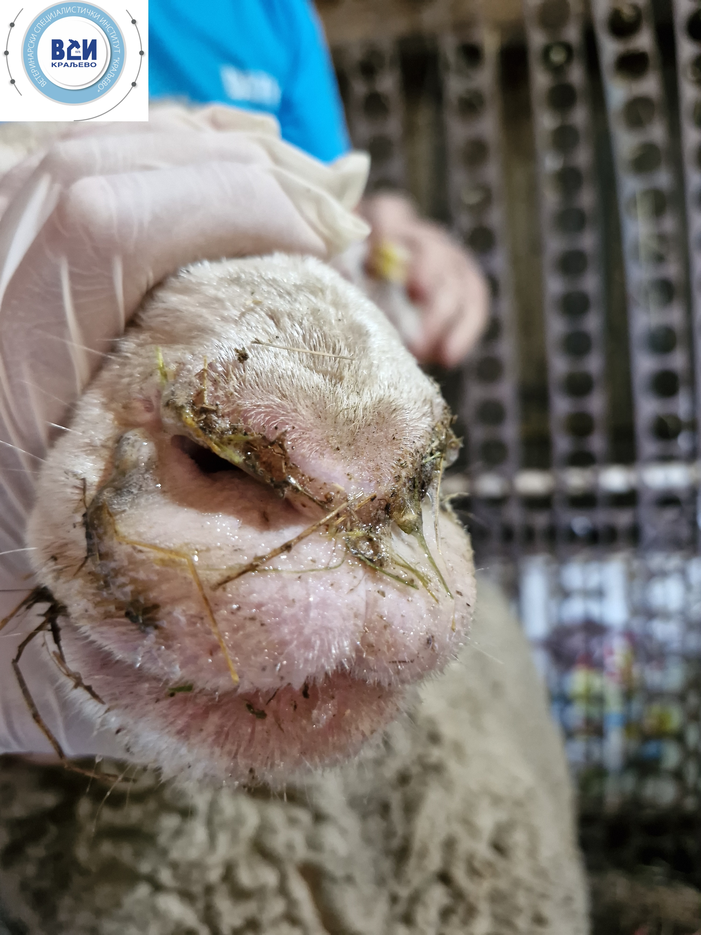
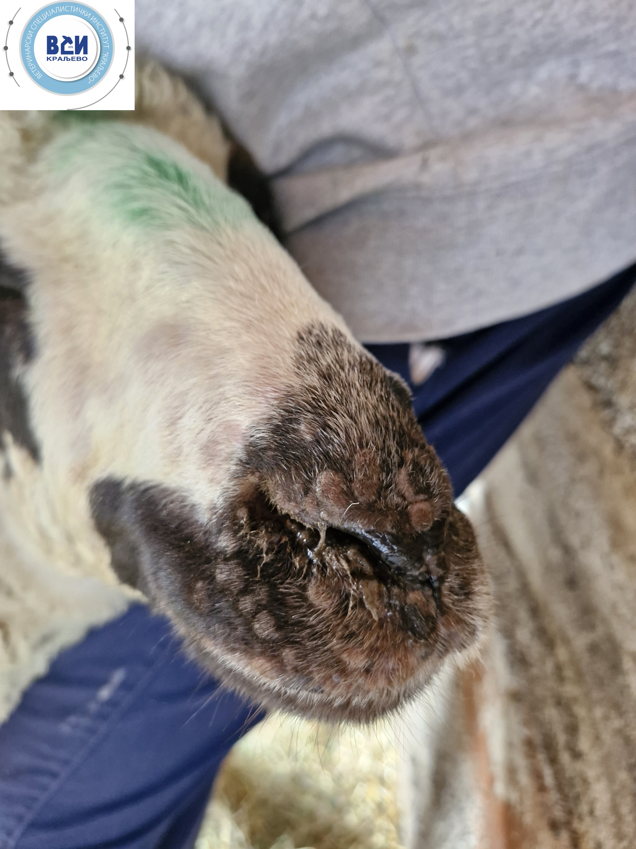
BOGINJE OVACA, opština RAŠKA
MUKOZAN ISCEDAK IZ NOSA
МУКОЗАН ИСЦЕДАК ИЗ НОСА
PAPULE NA NOSNOM OGLEDALU

Slide 27
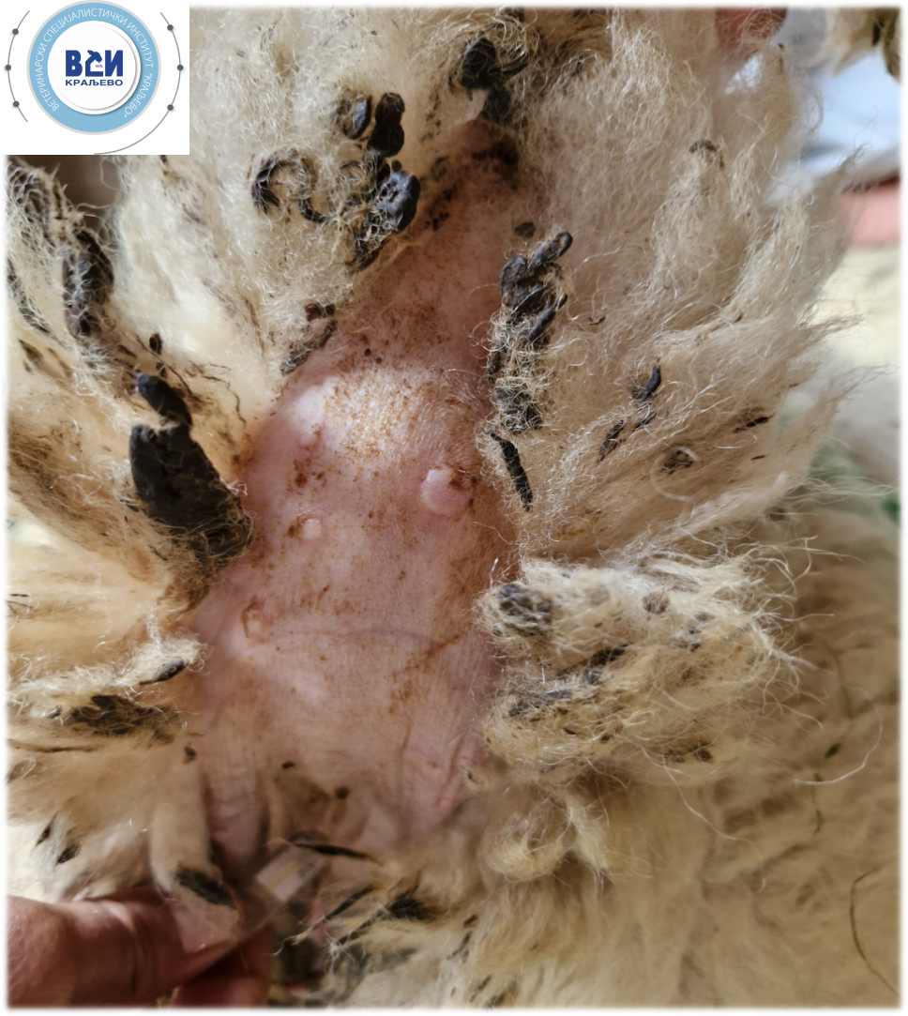
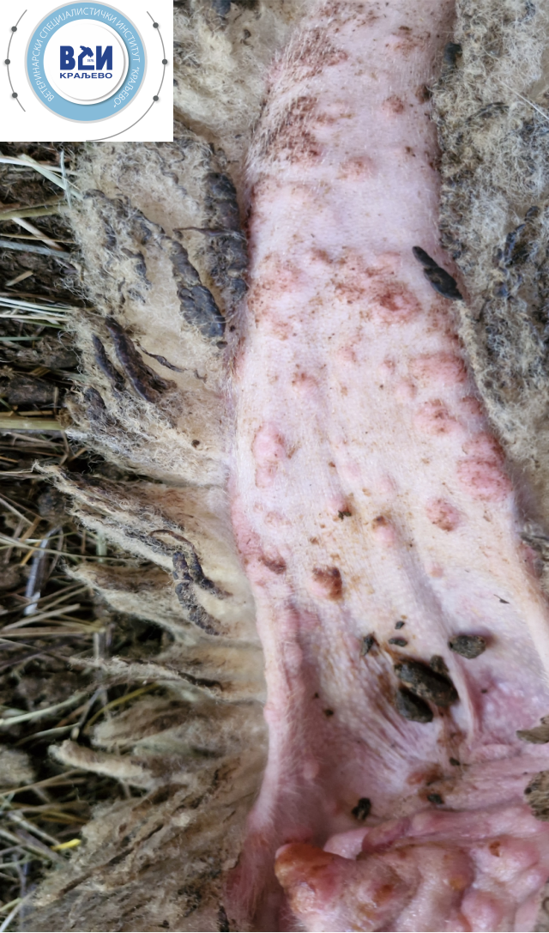
PAPULE U PREDELU KORENA REPA
PUSTULE U PREDELU KORENA REPA

Slide 28
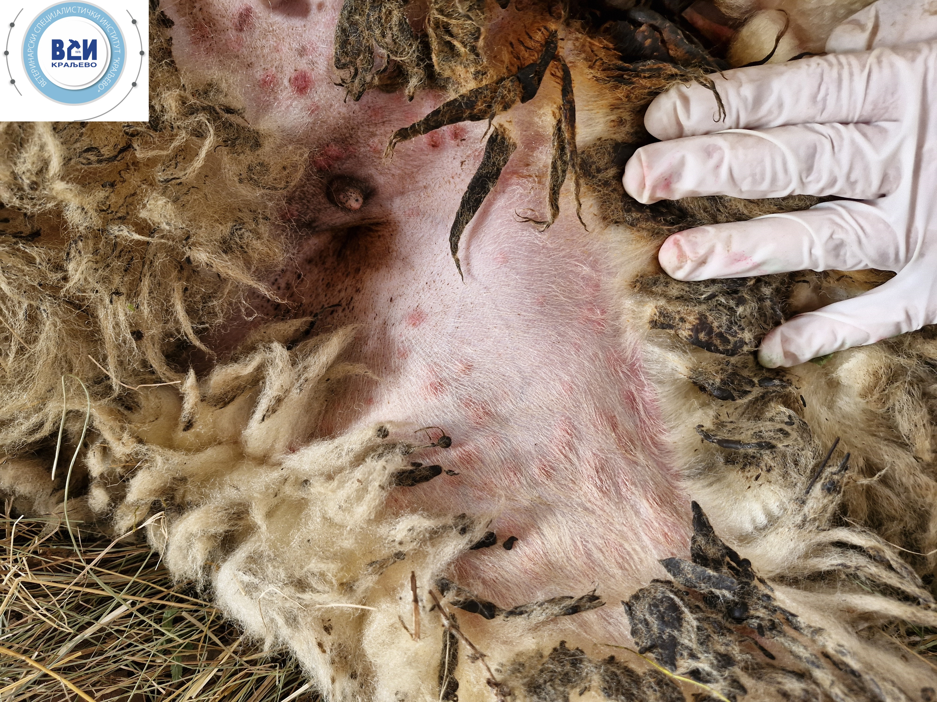
PUSTULE PO KOŽI ABDOMENA

Slide 29
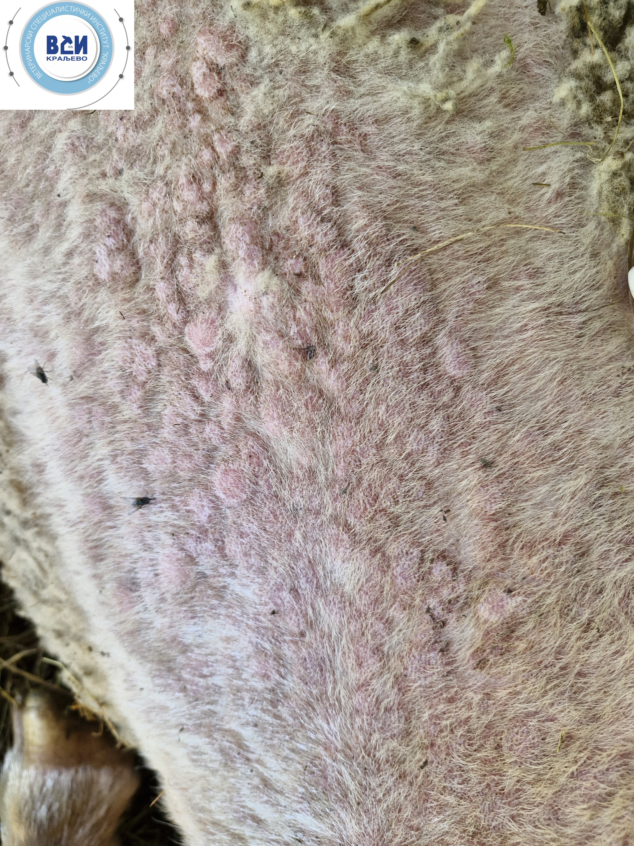
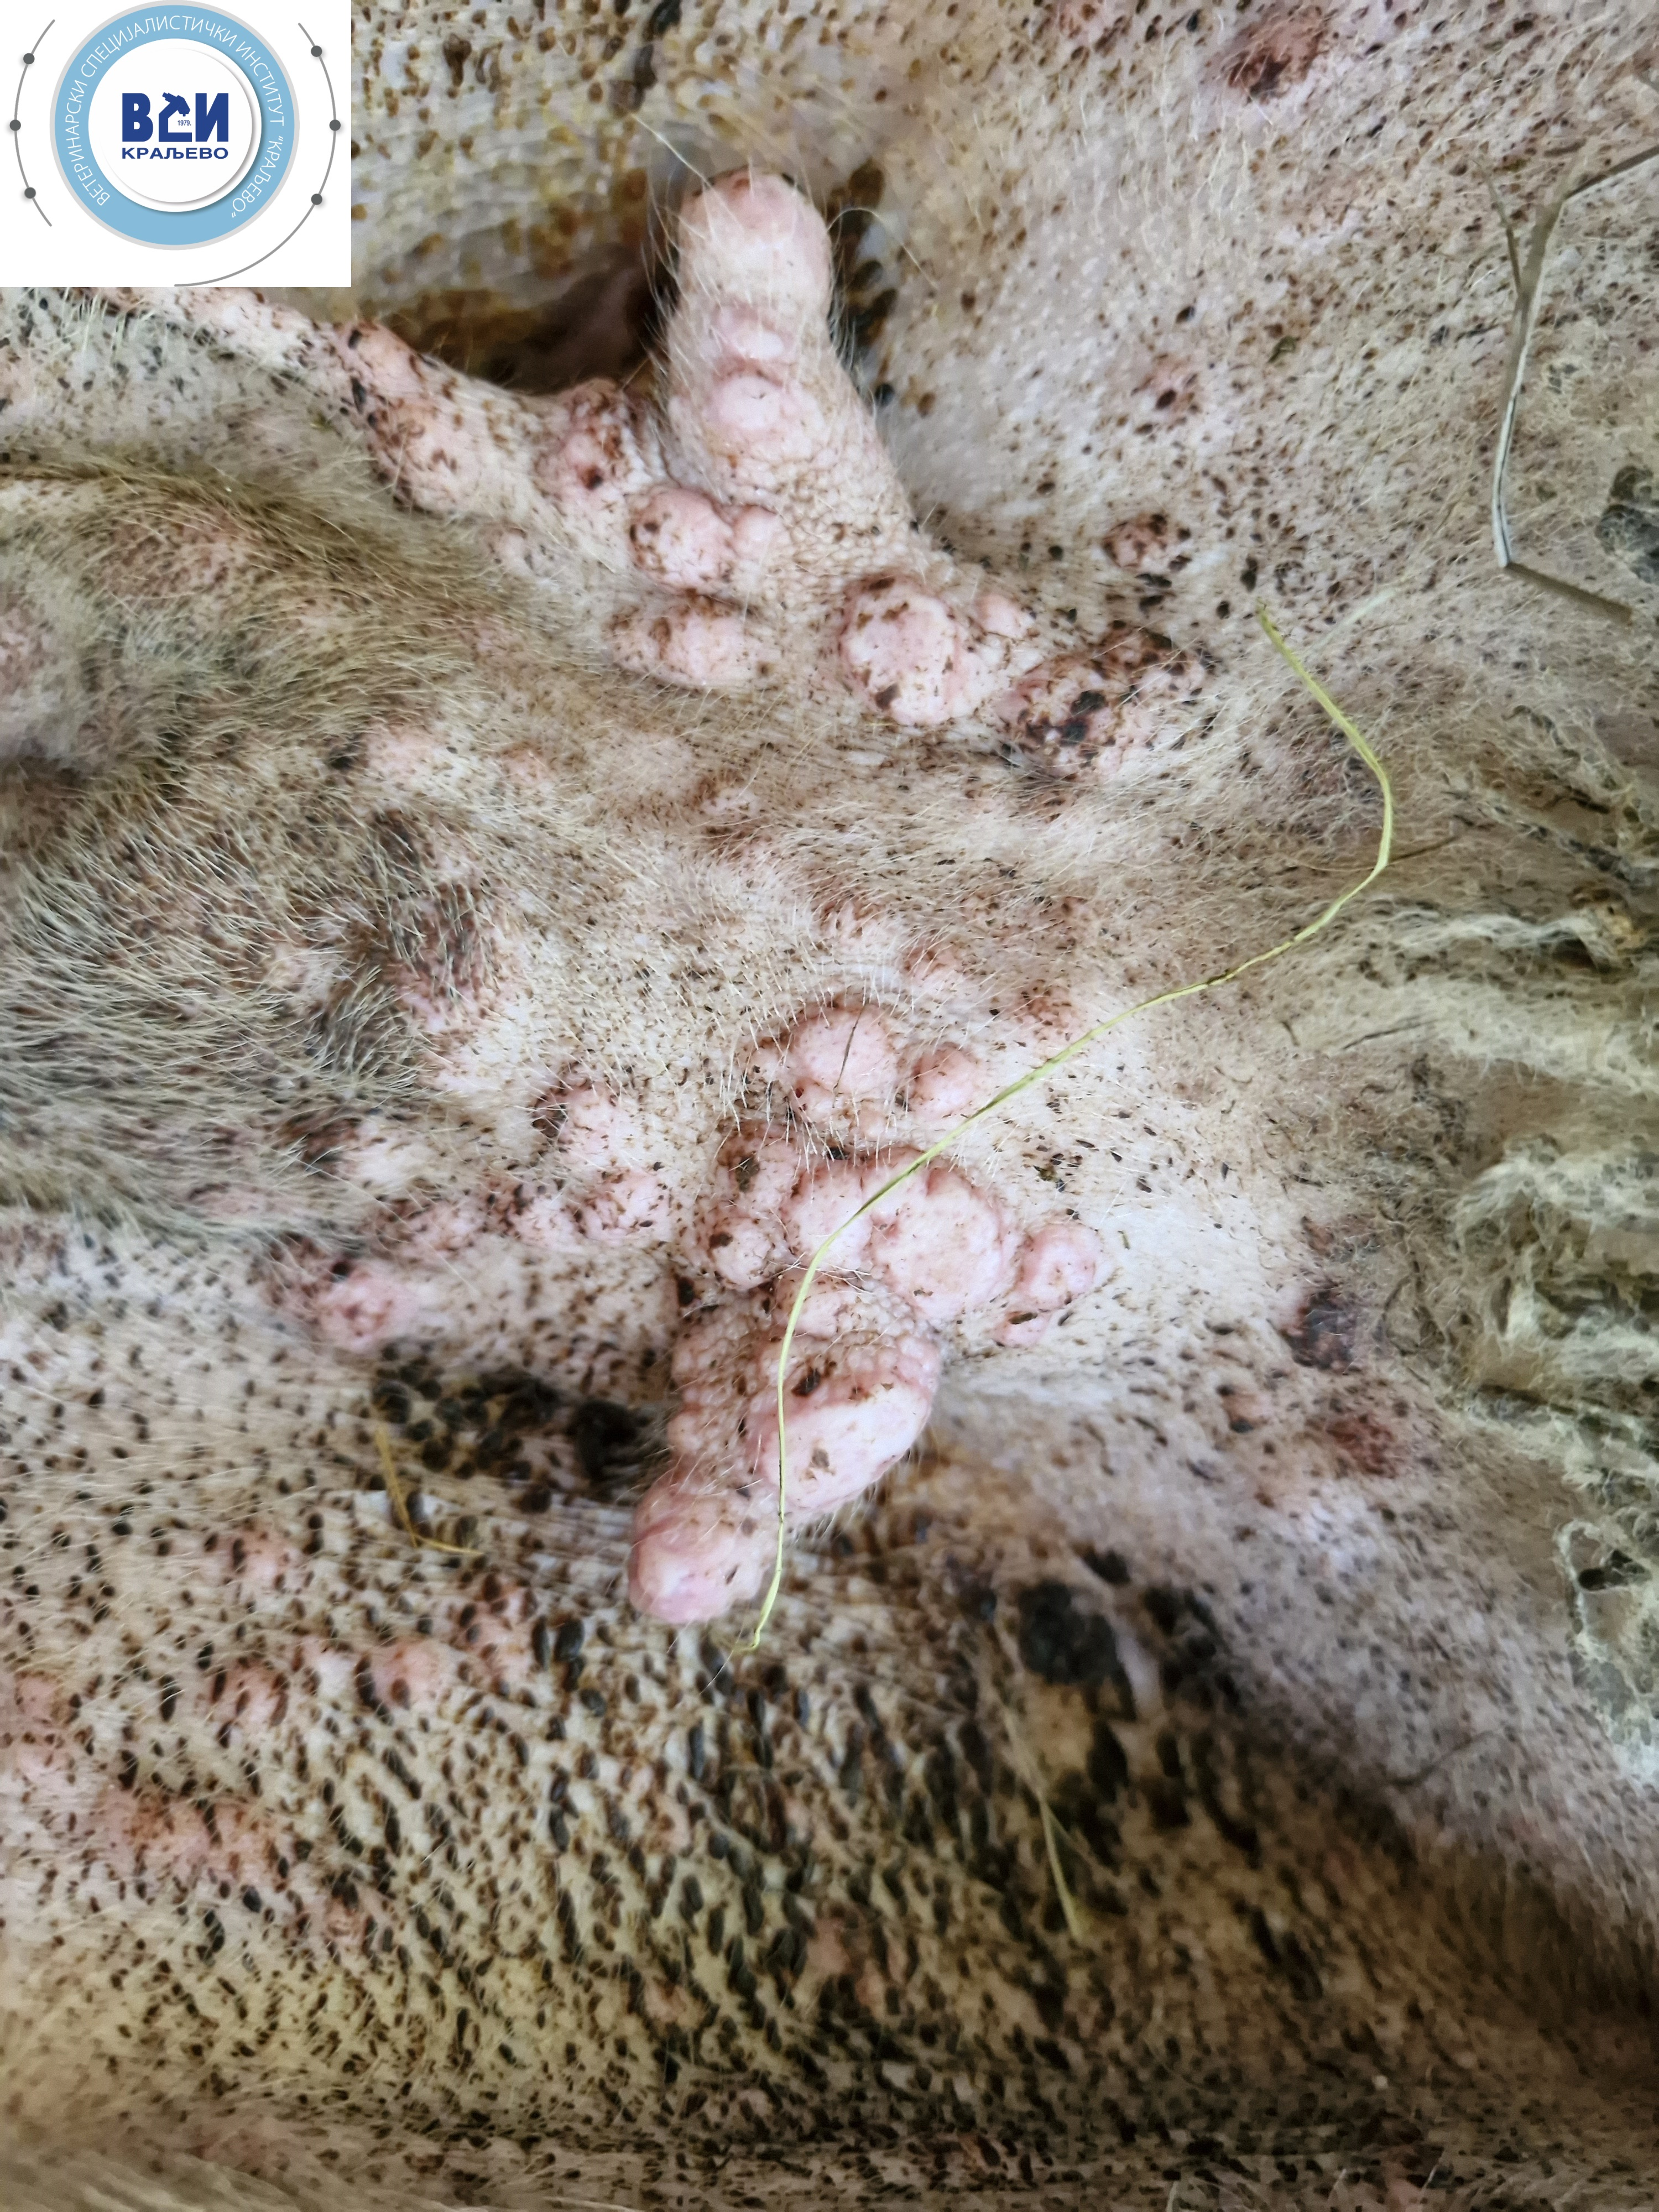
PAPULE PO KOŽI ABDOMENA
PAPULE PO KOŽI ABDOMENA I VIMENA

Slide 30
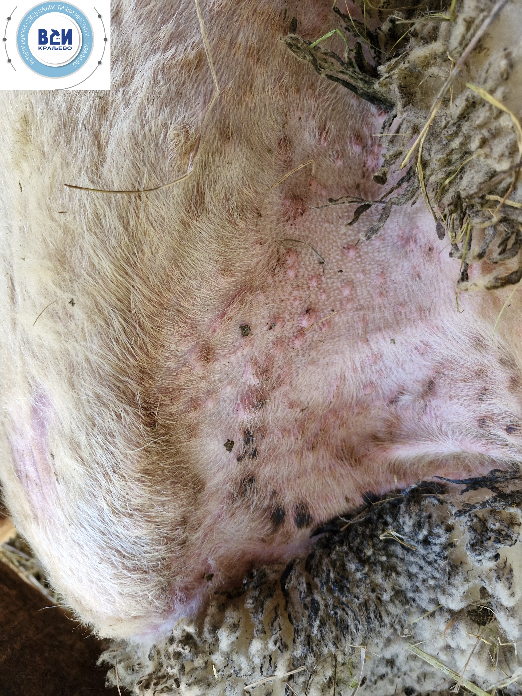
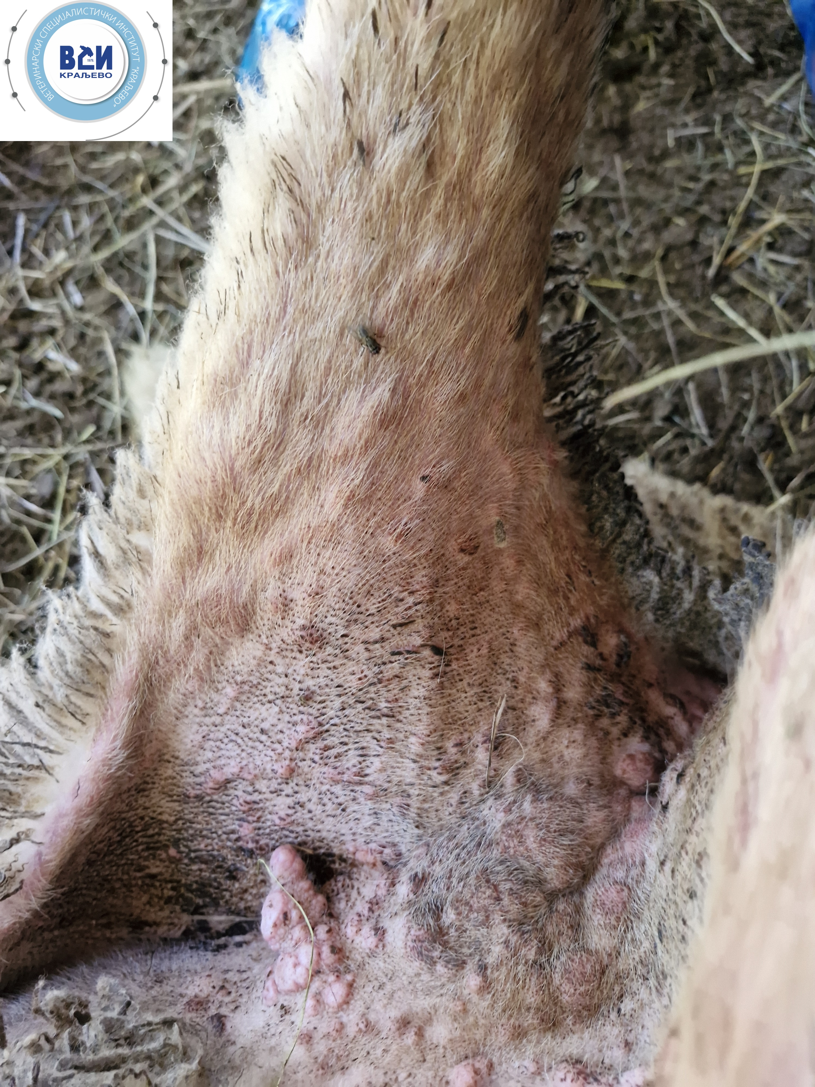
PAPULE I KRASTE PO KOŽI INGVINLNE REGIJE
PAPULE PO KOŽI INGVINALNE REGIJE

Slide 31
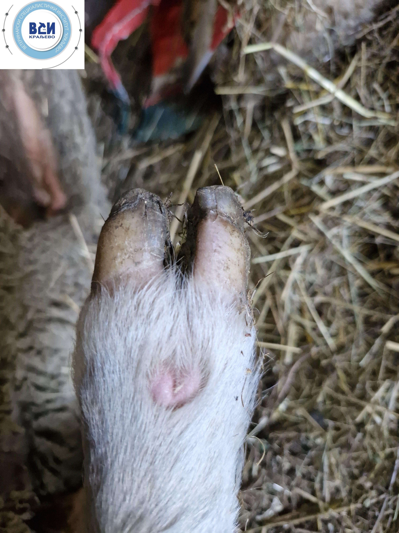
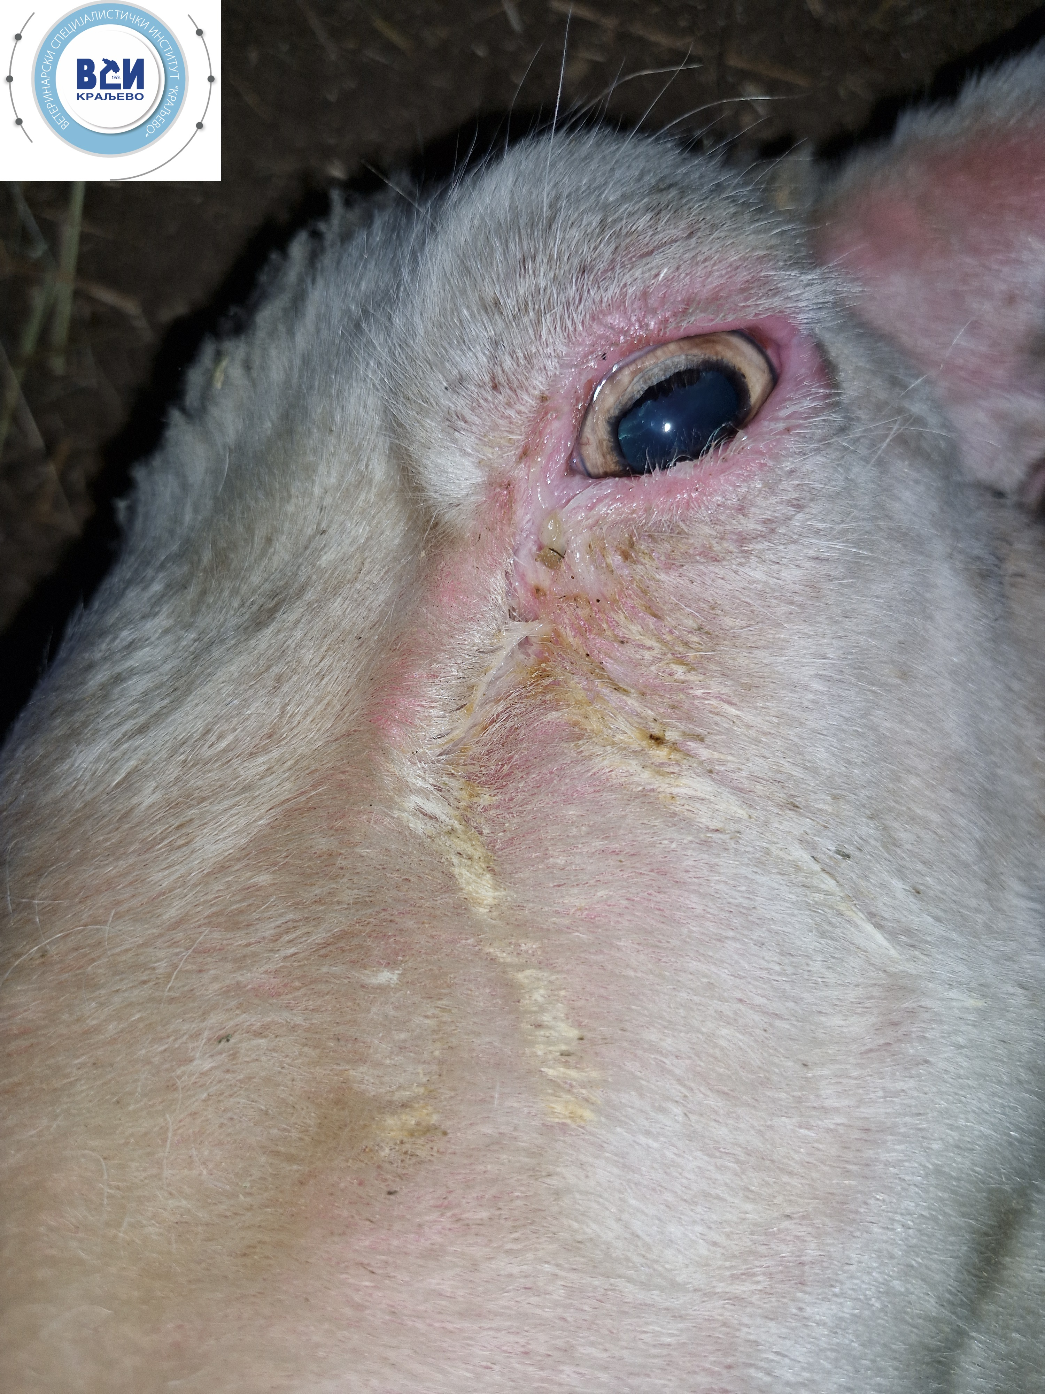
KONJUNKTIVITIS, OBILNO SUZENJE
OTOK KRUNE PAPKA

Slide 32
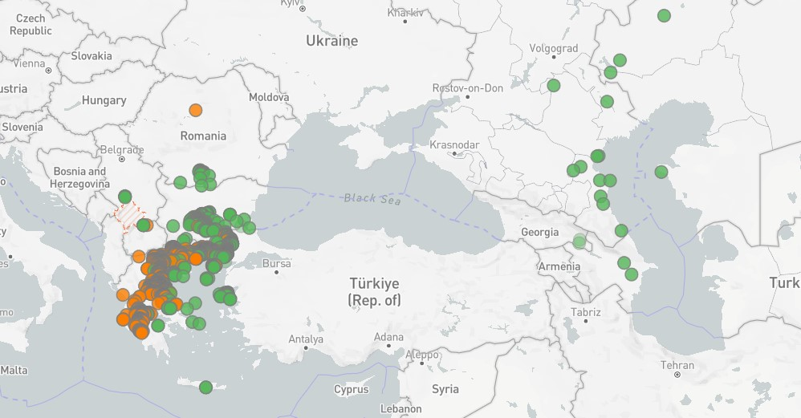
KiM Uroševac, 15.04.2026.
2025. / 2026.
DRŽAVA | ŽARIŠTA | OBOLELO ŽIVOTINJA | UGINULO I EUTANAZIRANO | 24.04.2026.
GRČKA | 1.706 | 18.387 | 386.130 | 135
BUGARSKA | 189 | 2.389 | 16.541 | 1
RUMUNIJA | 27 | 7.818 | 7.845 | 1
SEV.MAKED. | 6 | 22 | 835 | 6
KOS i MET. | / | / | / | 1 (15.04.2026.)

Slide 33
PREVENTIVA, SUZBIJANJE I KONTROLA ZAR.BOL.ŽIVOT.
KARAKTERISTIKE PODRUČJA
PRAĆENJE
EPI SIT
EDUKACIJA
SLUŽBE I STOČARA
ANALIZA
RIZIKA, KARANTINI
UČEŠĆE DRŽAVNIH ORGANA I LOKALNE SAMOUPRAVE
finansiranje
ORGANIZACIJA, AUTONOMIJA I AUTORITET SLUŽBE
finansiranje
finansiranje
IDENTIFIKACIJA, KRETANJE ŽIVOTINJA
EPIZOOTIOLOŠKO ISTRAŽIVANJE
BRZINA REAGOVANJA
U ODNOSU NA POJAVU
KAPACITETI SLUŽBE
TERENSKA, RVI, LAB
finansiranje
SIMULACIJA
SLUČAJA
KRITIČKO PREISPITIVANJE
STRATEGIJE
STRATEGIJA PO BOLESTIMA
Faktor VREME
Faktor VREME

Slide 34
Kontakt: debeljak@vsikv.com

